Slide 1
Service & Cloud Computing WS 2016/17
Gruppe 6
Tim George, Dennis Körte, Sven Zedlick

Slide 2
Agenda
Thema & Anspruch des Webservice
Struktur des Webservice
Aktueller Stand
Aufgetretene Probleme
Fazit
2

Slide 3
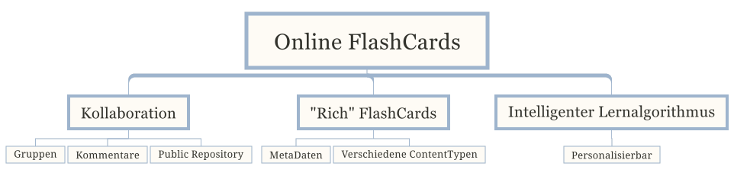
I. Thema & Anspruch des Webservice
3
Notes:
3

Slide 4
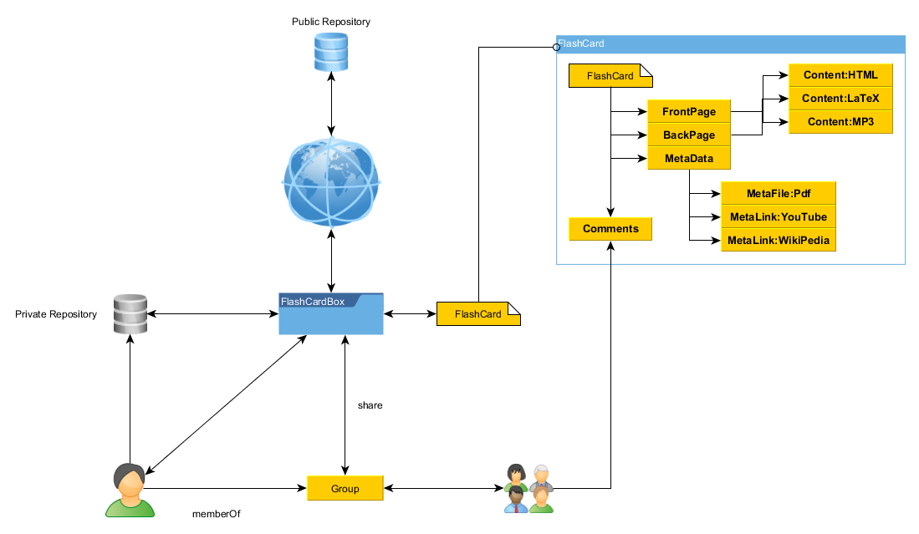







II. STRUKTUR DES wEBsERVICE
4
Notes:
4

Slide 5
III. Aktueller Stand
DEMO
5

Slide 6
IV. Aufegtretene Probeleme
Unsicherheit bezüglich Frameworks
Authentifizierung viel zu spät implementiert
Unstimmigkeiten bezüglich Usability
Zeitmanagement
6

Slide 7
V. Fazit
Noch Erweiterungen notwendig
Insgesamt positive Erfahrung
Neue Technologien kennengelernt
Praxisnahe Anwendung
Erfahrungen gesammelt
7

